Slide 1
МЕТОДИЧЕСКА СИСТЕМА ЗА ОБУЧЕНИЕ ПО БЪЛГАРСКИ ЕЗИК НА ДЕЦА С РАЗЛИЧЕН СЕМЕЕН ЕЗИК
Доц. д-р Евгения Тополска
Нов български университет
гр. София

Slide 2
Предизвикателства и перспективи в обучението по български език при деца с различен семеен език
Езикова ситуация в детската група
Образователна политика
Нормативни основи

Slide 3
Обща европейска референтна езикова рамка
слушане (езиково разбиране),
четене,
говорене (езикова продукция),
писане.
Съгласно държавния образователен стандарт (ДОС) за предучилищно образование за деца от предучилищна възраст езиковото обучение по български език предвижда формиране само на две от изброените речеви умения: слушане и говорене.

Slide 4




Методическа система „Пъстър свят“ за обучение по български език на деца с различен семеен език

Slide 5


Оценяване на речевите умения слушане и говорене

Slide 6

Модел на обучение по български език при деца с различен семеен език
Системен подход
Комуникативно- дейностен подход
Диференциран подход

Slide 7
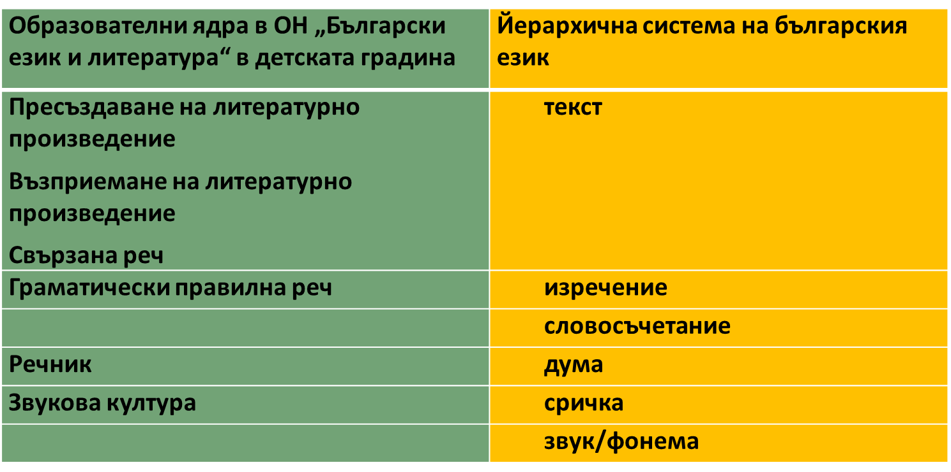
Системен подход

Slide 8
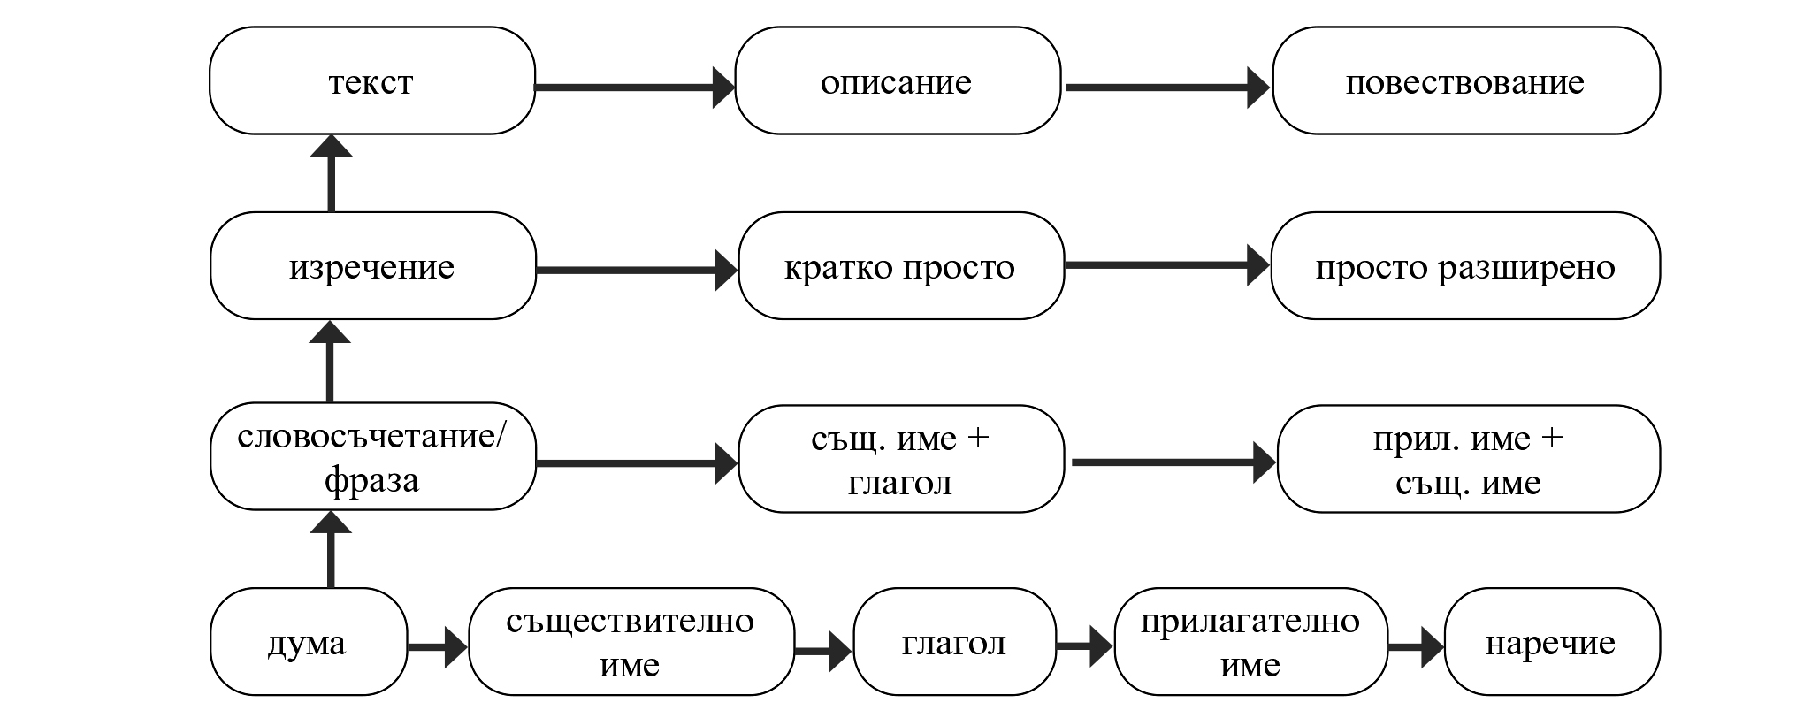
ХОРИЗОНТАЛЕН И ВЕРТИКАЛЕН ПЛАН НА СИСТЕМНИЯ ПОДХОД

Slide 9
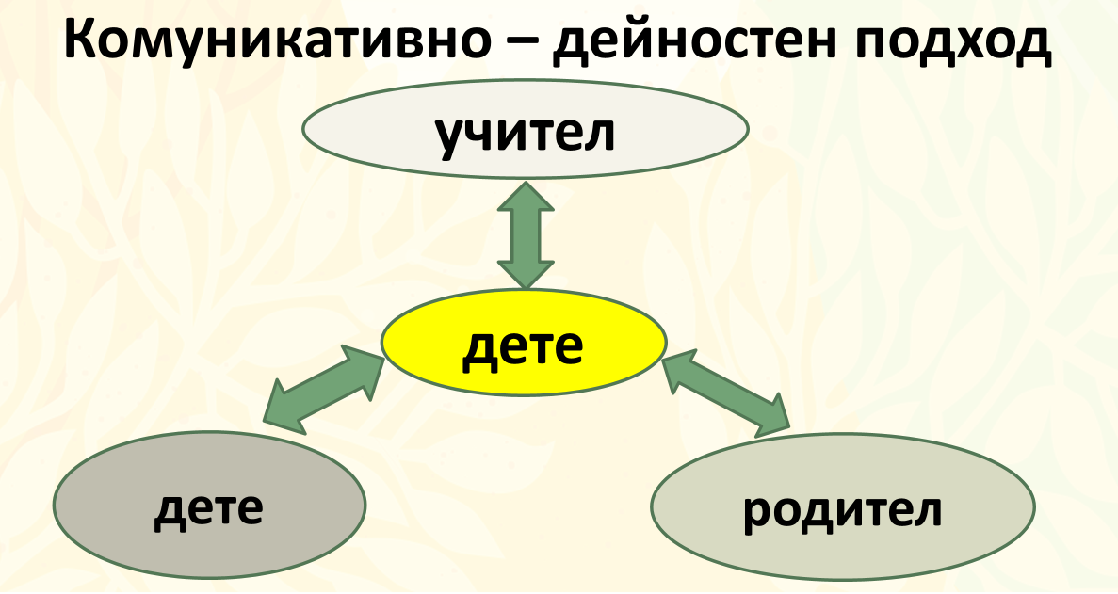

Slide 10
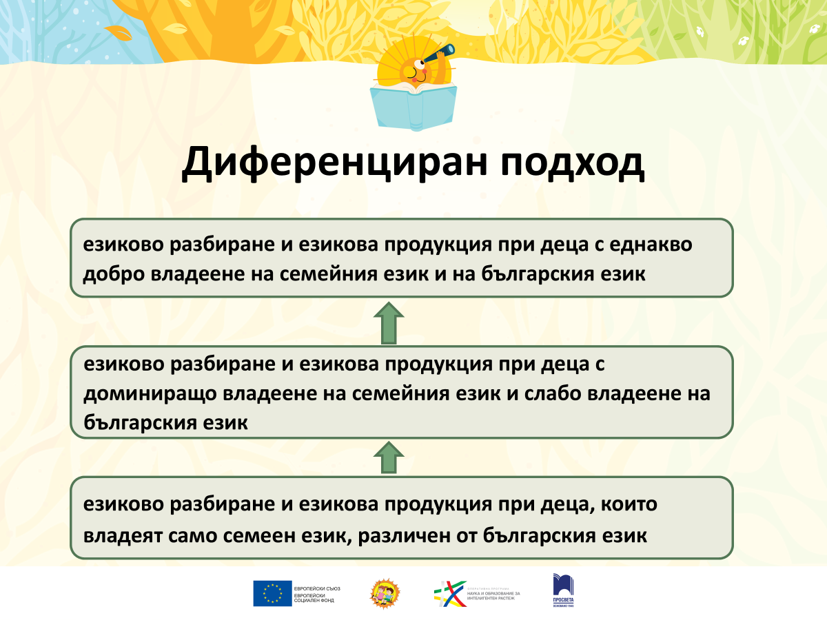

Slide 11
Надграждане на речевите умения по тема:
В педагогическата ситуация
В целия дневен режим
В партньорство със семействата на децата

Slide 12
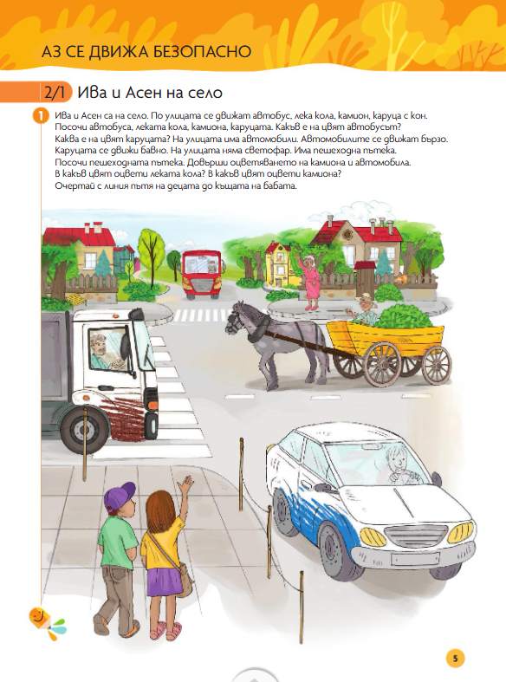
Надграждане на речевите умения по тема
Тема 2/1 Ива и Асен на село

Slide 13
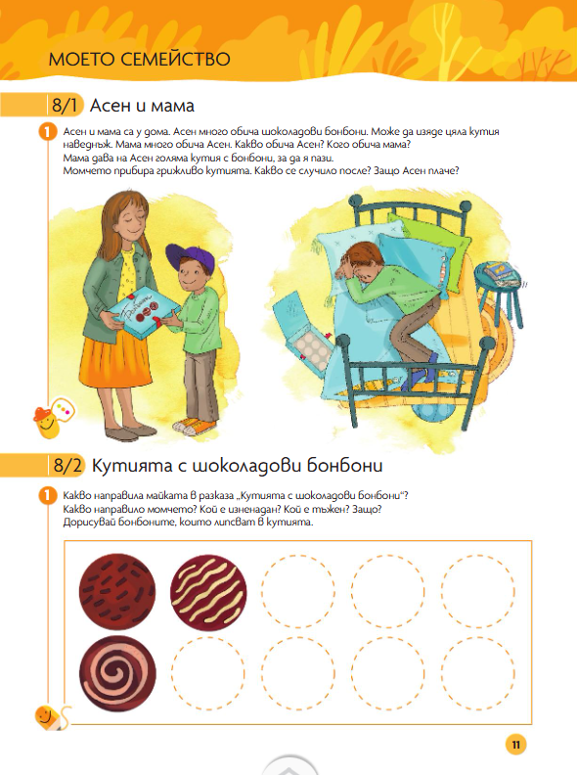
Надграждане на речевите умения в последователни теми
Тема 8/1 Асен и мама
Тема 8/2 Кутията с шоколадови
бонбони

Slide 14

Надграждане на речевите умения в последователни теми
Тема 9/1 Ива и Писана
Тема 9/2 Болната Писана

Slide 15
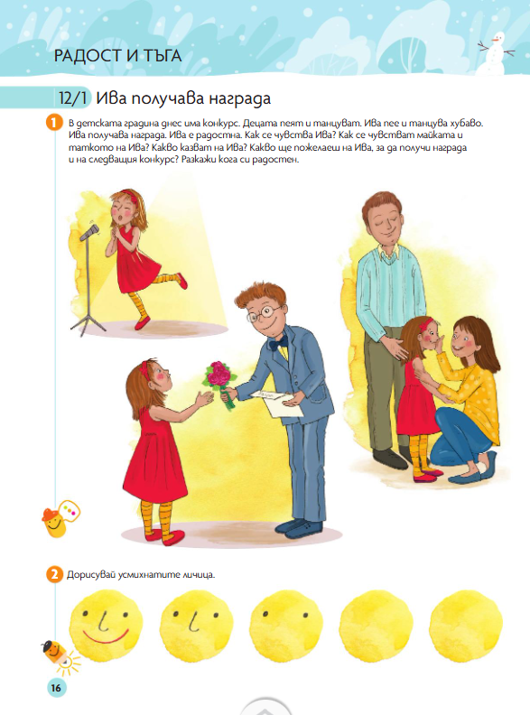
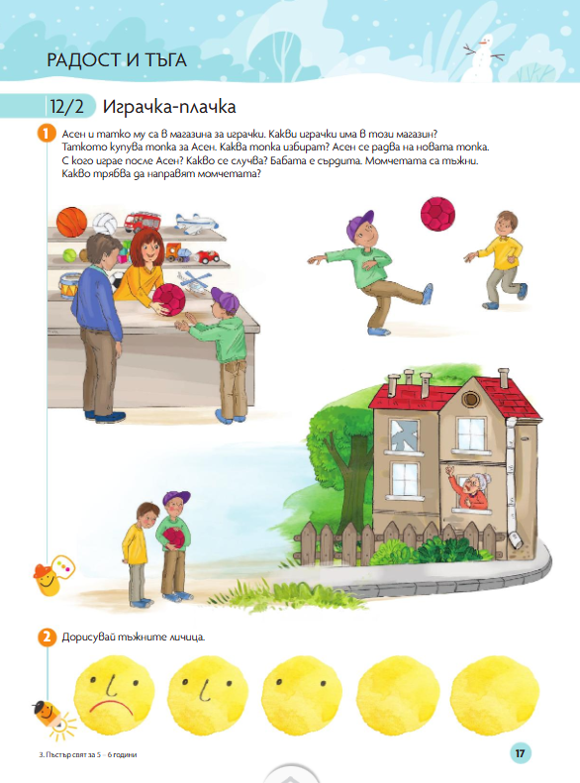
Надграждане на речевите умения в последователни теми (социални и емоционални умения)
Тема 12/1 Ива получава награда
Тема 12/2 Играчка-плачка

Slide 16
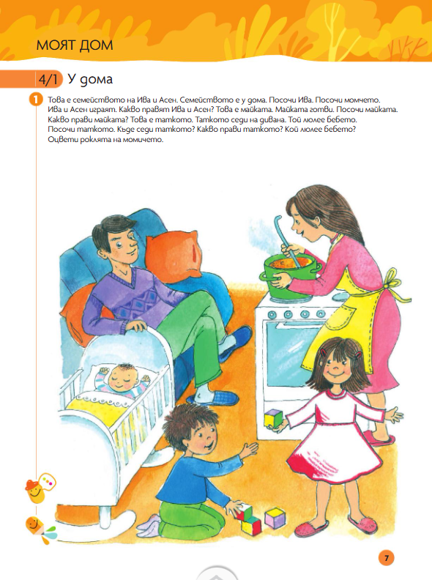
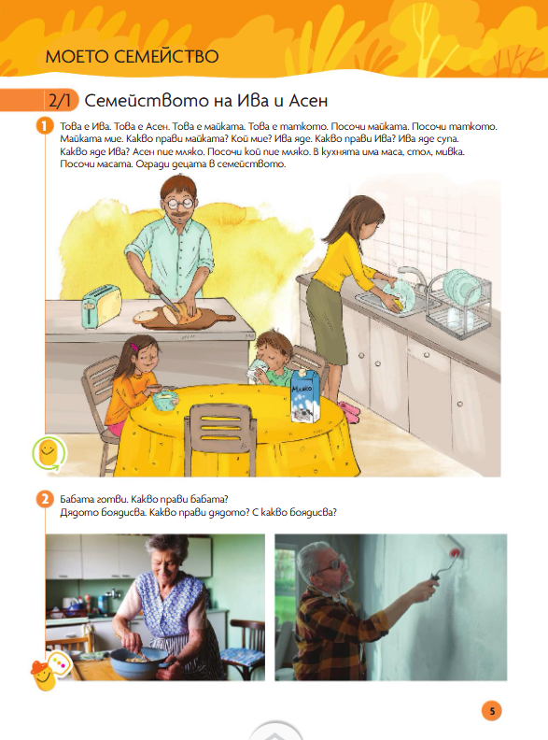
Надграждане на речевите умения в подобни теми в различни възрастови групи
4/1 У дома (3 – 4 години)
2/1 Семейството на Ива и Асен (4 – 5 години)

Slide 17
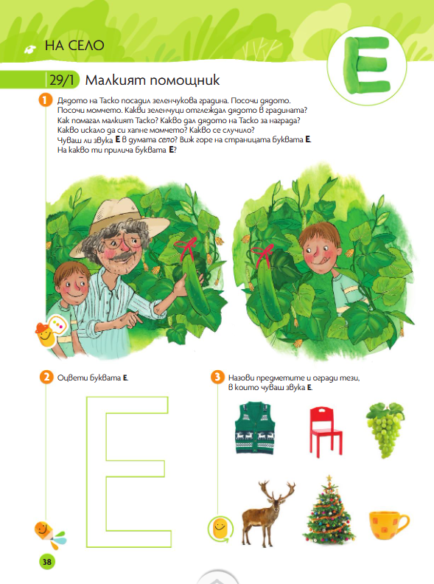

Подготовка за ограмотяване при деца с различен семеен език
Тема 29/1 Малкият помощник (5 – 6 години)
Тема 30/1 Ива и Асен търсят буквата Е (5 – 6 години)

Slide 18
Благодаря за вниманието!
Доц. д-р Евгения Тополска
Нов български университет

